Slide 1

Programador Web
Aula ? - Métodos Ágeis

Slide 2
Metodologias Ágeis - Intro
As empresas de hoje em dia operam em um ambiente global em rápida mudança. Elas precisam responder às novas oportunidades e mercados, às mudanças nas condições econômicas e ao surgimento de produtos e serviços concorrentes
Nos anos 90, em reação à métodos muito regulamentados, surgem métodos “leves”: RUP, Scrum, XP dentre outros
Surge em 2001 o Manifesto Ágil
As metodologias ágeis geralmente são do tipo Incremental, com algumas peculiaridades.
Notes:
O software faz parte de quase todas as operações de negócios, então um novo software tem de ser desenvolvido rapidamente, para que seja possível tirar vantagem das novas oportunidades e responder à pressão da concorrência
Na década de 90 surgem vários métodos mais “leves” em reação aos métodos predominantes (geralmente referiam-se ao cascata)
Em 2001 um grupo de 17 desenvolvedores se reuniram para debater esses métodos e geraram o manifesto ágil

Slide 3
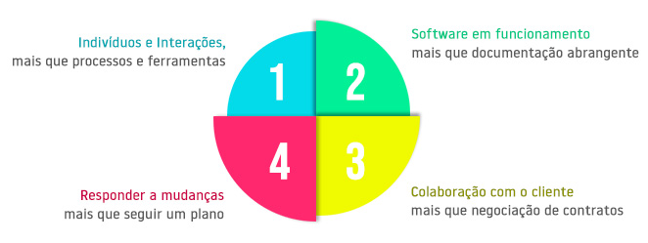
Manifesto Ágil - Valores
Notes:
Lembrando que não restringe a ter só um dos lados…por exemplo, ainda haverá a documentação, porém o foco estará em entregar um software funcional

Slide 4
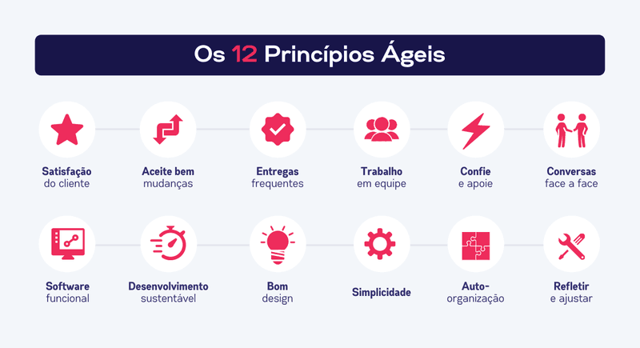
Manifesto Ágil - Princípios
Notes:
A maior prioridade é satisfazer o cliente com entrega adiantada e contínua de software funcionando.
Aceite bem os pedidos de alterações, mesmo com o desenvolvimento adiantado. Os processos ágeis se aproveitam das mudanças para a vantagem competitiva do cliente.
Entregue software em funcionamento frequentemente, de algumas semanas a alguns meses, dando preferência a intervalos mais curtos.
O pessoal do comercial e os desenvolvedores devem trabalhar em conjunto diariamente ao longo de todo o projeto.
Construa projetos em torno de pessoas motivadas. Dê a elas o ambiente e o apoio necessários e acredite que elas farão o trabalho corretamente.
O método mais eficiente e efetivo de transmitir informações para e dentro de uma equipe de desenvolvimento é uma conversa aberta, presencial.

Slide 5
Manifesto Ágil - Princípios
Notes:
Software em funcionamento é a principal medida de progresso.
Os processos ágeis promovem desenvolvimento sustentável. Proponentes, desenvolvedores e usuários devem estar aptos a manter um ritmo constante indefinidamente.
Atenção contínua para com a excelência técnica e para com bons projetos aumenta a agilidade.
Simplicidade – a arte de maximizar o volume de trabalho não realizado – é essencial.
As melhores arquiteturas, requisitos e projetos surgem de equipes auto-organizadas.
Em intervalos regulares, a equipe se avalia para ver como pode se tornar mais eficiente, então, sintoniza e ajusta seu comportamento de acordo.

Slide 6
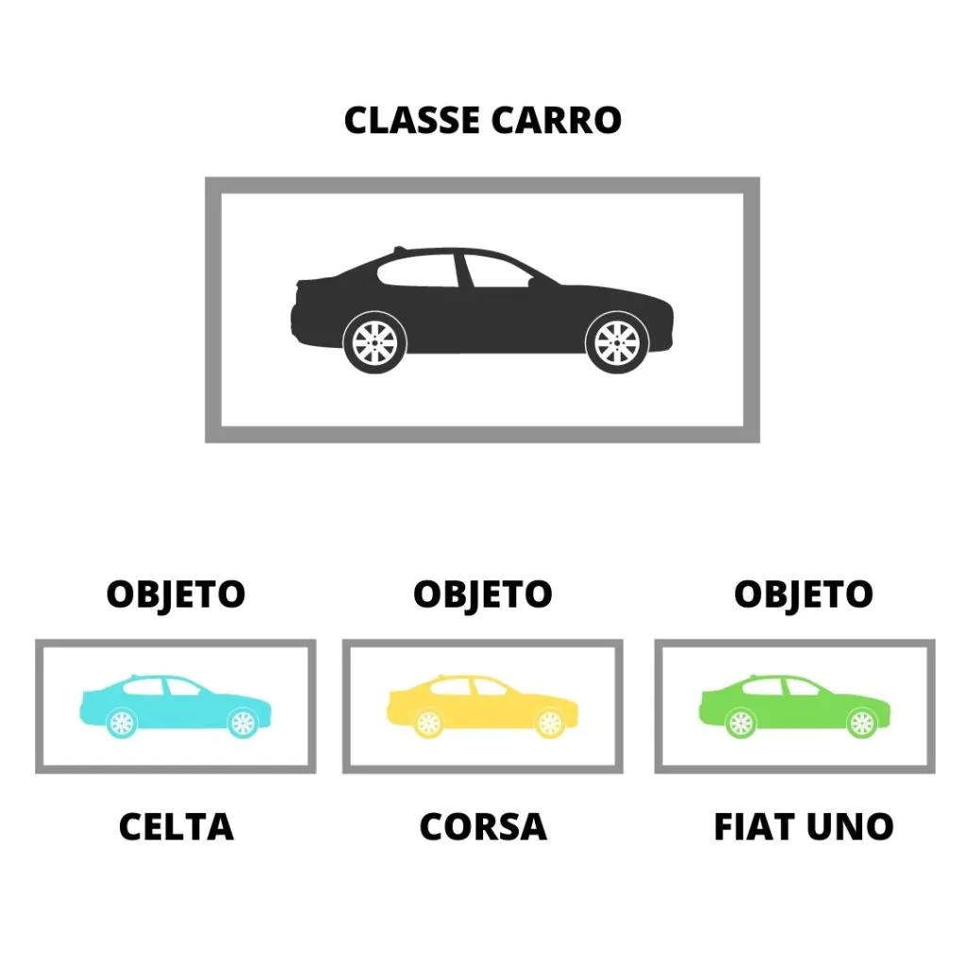
XP - Programação Extrema
A Extreme Programming (Programação Extrema) emprega uma metodologia orientada a objetos como seu paradigma de desenvolvimento e envolve um conjunto de regras e práticas constantes no contexto de quatro atividades metodológicas: planejamento, projeto, codificação e testes
Notes:
Modelagem Orientada ao Objeto - é um modelo/paradigma de projeto e programação de software baseado na abstração digital do mundo real, através da composição e interação entre diversas unidades chamadas de 'objetos' e as classes (representando objetos reais contendo identidade, propriedades e, métodos) baseado em quatro principais componentes da programação: abstração, encapsulamento, herança e polimorfismo.

Slide 7
Práticas da XP
Prática ou Princípio | Descrição
Propriedade Coletiva | Os pares de desenvolvedores trabalham em todas as áreas do sistema de modo que não se desenvolvem 'ilhas de conhecimento', e todos os desenvolvedores assumem a responsabilidade por todo o código. Qualquer um pode mudar qualquer coisa.
Integração Contínua | Assim que o trabalho em uma tarefa é concluído, ele é integrado ao sistema completo. Após qualquer integração desse tipo, todos os testes de unidade no sistema devem passar.

Slide 8
Práticas da XP
Prática ou Princípio | Descrição
Planejamento Incremental | Os requisitos são registrados em 'cartões de história', e as histórias a serem incluídas em um lançamento são determinadas de acordo com o tempo disponível e com sua prioridade relativa. Os desenvolvedores decompõem essas histórias em 'tarefas' de desenvolvimento
Representante do Cliente | Um representante do usuário final do sistema (o cliente) deve estar disponível em tempo integral para o time de programação.
Notes:
Em um processo como esse, o cliente é um membro do time de desenvolvimento, sendo responsável por levar os requisitos do sistema ao time; visando sua implementação.

Slide 9
Práticas da XP
Prática ou Princípio | Descrição
Programação em Pares | Os desenvolvedores trabalham em pares, conferindo o trabalho um do outro e oferecendo o apoio necessário para que o resultado final seja sempre satisfatório.
Refatoração | Todos os desenvolvedores devem refatorar o código continuamente logo que sejam encontradas possíveis melhorias para ele. Isso mantém o código simples e de fácil manutenção.

Slide 10
Práticas da XP
Prática ou Princípio | Descrição
Projeto (design) simples | Deve ser feito o suficiente de projeto (design) para satisfazer os requisitos atuais, e nada mais.
Lançamentos pequenos | O mínimo conjunto útil de funcionalidade que agregue valor ao negócio é desenvolvido em primeiro lugar. Os lançamentos do sistema são frequentes e acrescentam funcionalidade à primeira versão de uma maneira incremental.

Slide 11
Práticas da XP
Prática ou Princípio | Descrição
Ritmo sustentável | Grandes quantidades de horas extras não são consideradas aceitáveis, já que o efeito líquido muitas vezes é a diminuição da qualidade do código e da produtividade no médio prazo.
Desenvolvimento com testes a priori (test-first) | Um framework automatizado de teste de unidade é utilizado para escrever os testes de um novo pedaço de funcionalidade antes que ela própria seja implementada.

Slide 12
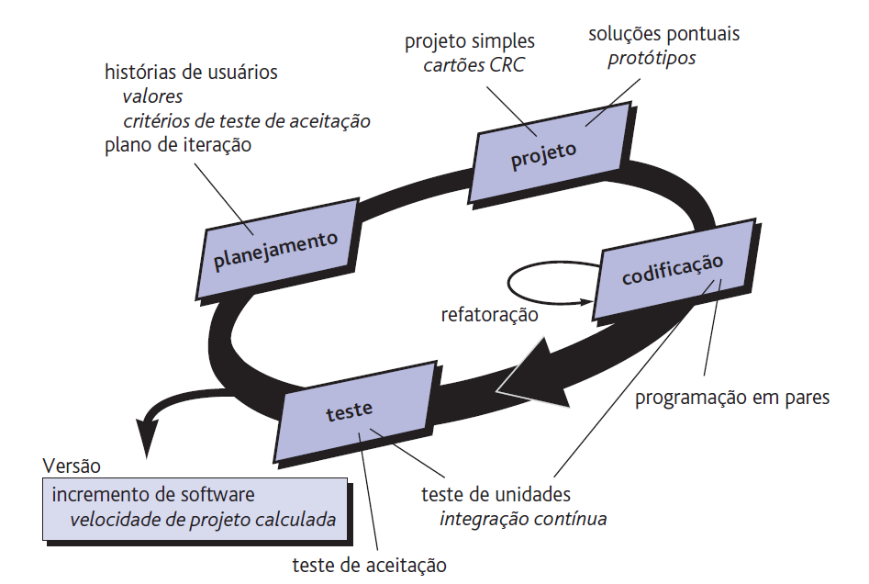
Atividades da XP - Planejamento
Notes:
se inicia com ouvir – uma atividade de levantamento de requisitos que capacita os membros técnicos da equipe XP a entender o ambiente de negócios do software e permite obter uma percepção ampla sobre os resultados solicitados, fatores principais e funcionalidade. A atividade de ouvir conduz à criação de um conjunto de “histórias” (também denominadas histórias de usuários) que descreve o resultado, as características e a funcionalidade solicitadas para o software a ser construído.
O cliente atribui um valor (uma prioridade) à história baseando-se no valor de negócio global do recurso ou função. Os membros da equipe XP avaliam, então, cada história e atribuem um custo – medido em semanas de desenvolvimento – a ela. Se a história exigir, por estimativa, mais do que três semanas de desenvolvimento, é solicitado ao cliente que ele a divida em histórias menores, e a atribuição de valor e custo ocorre novamente. É importante notar que podem ser escritas novas histórias a qualquer momento

Slide 13
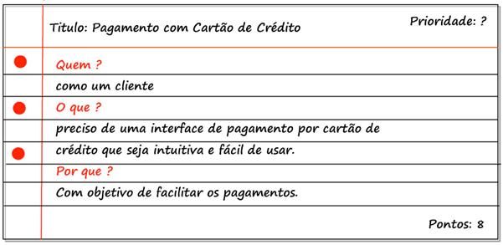
Histórias de Usuários - Técnica
Como (Who - Quem)
Eu Quero (What - O que)
Para Que (Why - Por que)
“Como cliente, eu quero realizar o meu cadastro no site, para que eu possa fazer um pedido de lanche.”
Notes:
1 - o como você deve escrever o tipo de usuário (cargo, função, papel) *usuário é genérico, tente ser específico
2 - deve preencher com o objetivo ou necessidade do usuário
3 - deve preencher com o benefício que a pessoa indicada no 1 irá ter

Slide 14
Exercício
Elabore 5 histórias de usuário para um sistema de seu interesse

Slide 15
Scrum
O nome vem de uma jogada no Rugby
É um método ágil que se concentra em proporcionar um arcabouço para a organização ágil do projeto e não impõe o uso de práticas de desenvolvimento específicas, como a programação em pares e o desenvolvimento com testes a priori (test-first). Isso significa que ele pode ser integrado mais facilmente à prática atual de uma empresa.
Notes:
scrum - Um grupo de jogadores faz uma formação em torno da bola, e seus companheiros de equipe
trabalham juntos (às vezes, de forma violenta!) para avançar com a bola em direção ao fundo
do campo.
Consequentemente, à medida que os métodos ágeis se tornaram a principal abordagem para o desenvolvimento de software, o Scrum emergiu como o método mais utilizado.

Slide 16
Terminologia do Scrum
Termo | Definição
Time de desenvolvimento | Um grupo auto-organizado de desenvolvedores de software que não deve ter mais de sete pessoas. Elas são responsáveis por desenvolver o software e outros documentos essenciais do projeto.
Incremento de produto potencialmente entregável | O incremento de software entregue a partir de uma sprint. A ideia é que ele seja 'potencialmente entregável', significando que está em estado acabado e não é necessário um trabalho adicional como testes, para incorporá-lo ao produto final.
Notes:
Na prática, contudo, nem sempre isso é realizável.

Slide 17
Terminologia do Scrum
Termo | Definição
Backlog do produto | É uma lista de itens 'a fazer' que o time Scrum deve cumprir. Podem ser definições de características e requisitos do software, histórias do usuário ou descrições de tarefas suplementares que são necessárias, como a definição da arquitetura ou a documentação do usuário.
Product Owner | Um indivíduo (ou possivelmente um pequeno grupo) cujo dever é identificar características ou requisitos do produto, priorizá-los para desenvolvimento e revisar continuamente o backlog do produto para garantir que o projeto continue a satisfazer as necessidades críticas do negócio.
Notes:
O Product Owner, também chamado de dono do produto, pode ser um cliente, mas também poderia ser um gerente de produto em uma empresa de software ou um representante de um stakeholder.
stakeholder - é um dos termos utilizados em diversas áreas como gestão de projetos, comunicação social (Relações Públicas) administração e arquitetura de software referente às partes interessadas que devem estar de acordo com as práticas de governança corporativa executadas pela empresa.

Slide 18
Terminologia do Scrum
Termo | Definição
Scrum | Uma reunião diária do time Scrum que examina o progresso e prioriza o trabalho a ser feito naquele dia. Em condições ideais, deve ser uma reunião presencial que inclua todo o time.
Scrum Master | O Scrum Master é responsável por assegurar que o processo Scrum seja seguido e guiar o time no uso eficaz do Scrum.
Notes:
Essa pessoa é responsável pela interação com o resto da empresa e por garantir que o time Scrum não seja desviado por interferências externas. Os desenvolvedores Scrum são inflexíveis quanto ao Scrum Master não ser considerado um gerente de projeto. No entanto, outros nem sempre podem ver a diferença facilmente.

Slide 19
Terminologia do Scrum
Termo | Definição
Sprint | Uma iteração de desenvolvimento. As sprints normalmente duram de 2 a 4 semanas.
Velocidade | Uma estimativa de quanto esforço de backlog do produto um time pode cobrir em uma única sprint. Compreender a velocidade de um time ajuda a estimar o que pode ser coberto por uma sprint e constitui a base para medir a melhoria do desempenho.

Slide 20
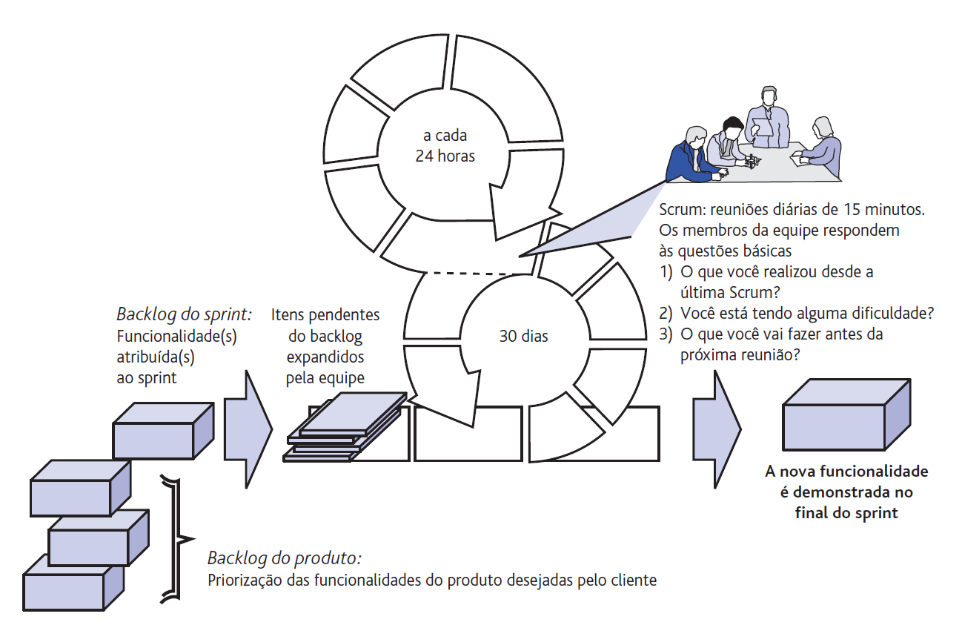
Fluxo do Scrum

Slide 21
Review Meeting x Retrospectiva
Sprint review meeting realizada ao final de cada reunião. Durante esta reunião, o scrum team mostra o que foi alcançado.
Os participantes do sprint review tipicamente incluem o PO, o time, o scrum master, gerência, clientes e gerentes de outros projetos
Sprint retrospective ocorre ao final de um sprint e serve para identificar o que funcionou bem, o que pode ser melhorado e que ações serão tomadas para melhorar
Notes:
Geralmente, mostra-se um demo das novas funcionalidades na Sprint Review

Slide 22
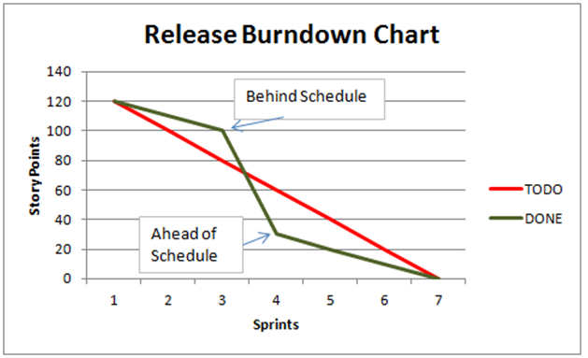
Release Burndown
em um projeto scrum, a equipe monitora seu progresso em relação a um plano atualizando um release burndown chart ao final de cada sprint
o trabalho que ainda resta pode ser mostrado na unidade preferencial da equipe: story points, dias ideais, team days e assim por diante
Notes:
então temos ali um exemplo que há 120 story points para entregar dentro de 7 sprints
a medida que passa os sprints subtraem-se os pontos resolvidos
se a linha verde está acima da vermelha estamos atrasados no cronograma
se a linha verde está abaixo estamos adiantados no cronograma
story point - é uma junção da quantidade de esforço envolvido no desenvolvimento de uma feature, a complexidade desse desenvolvimento entre outros...

